Slide 1

Diagnosi di
Fibrosi Cistica

Slide 2
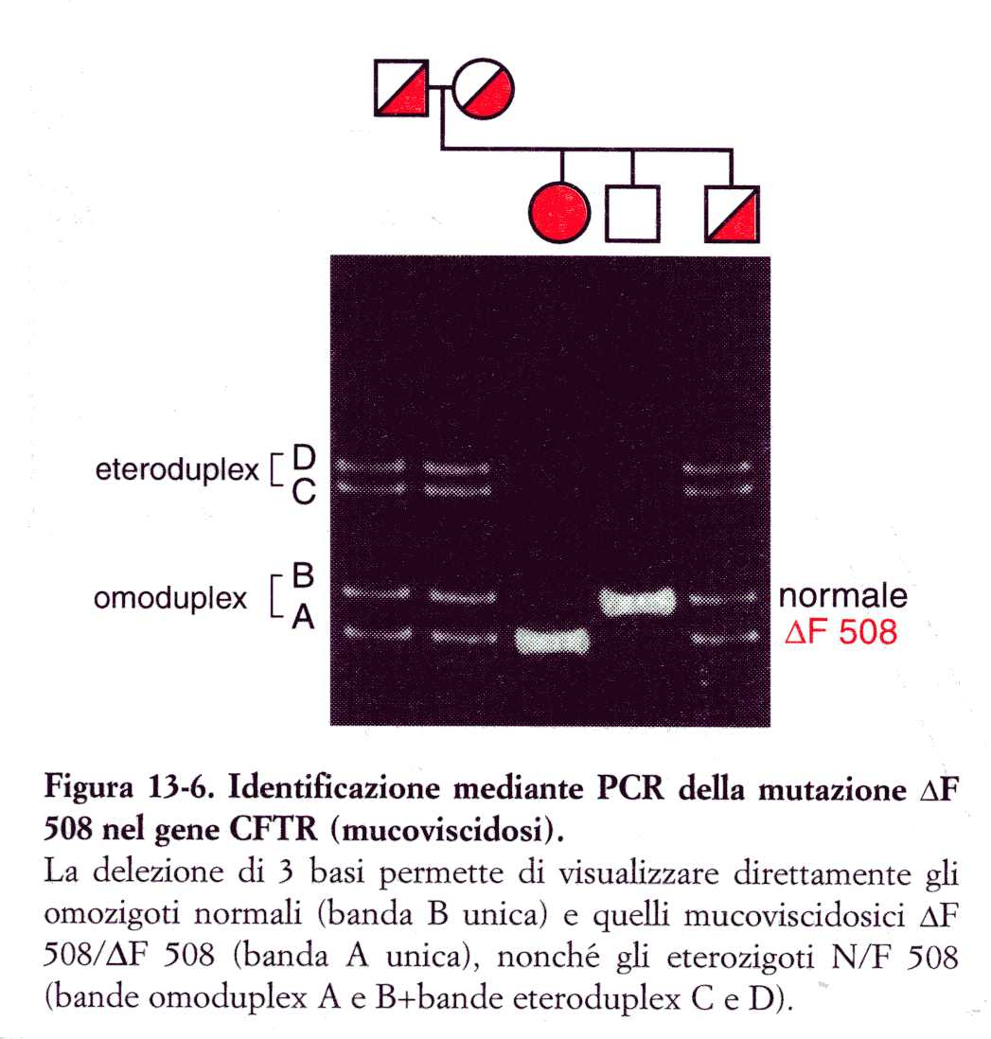
Diagnosi di fibrosi cistica

Slide 3
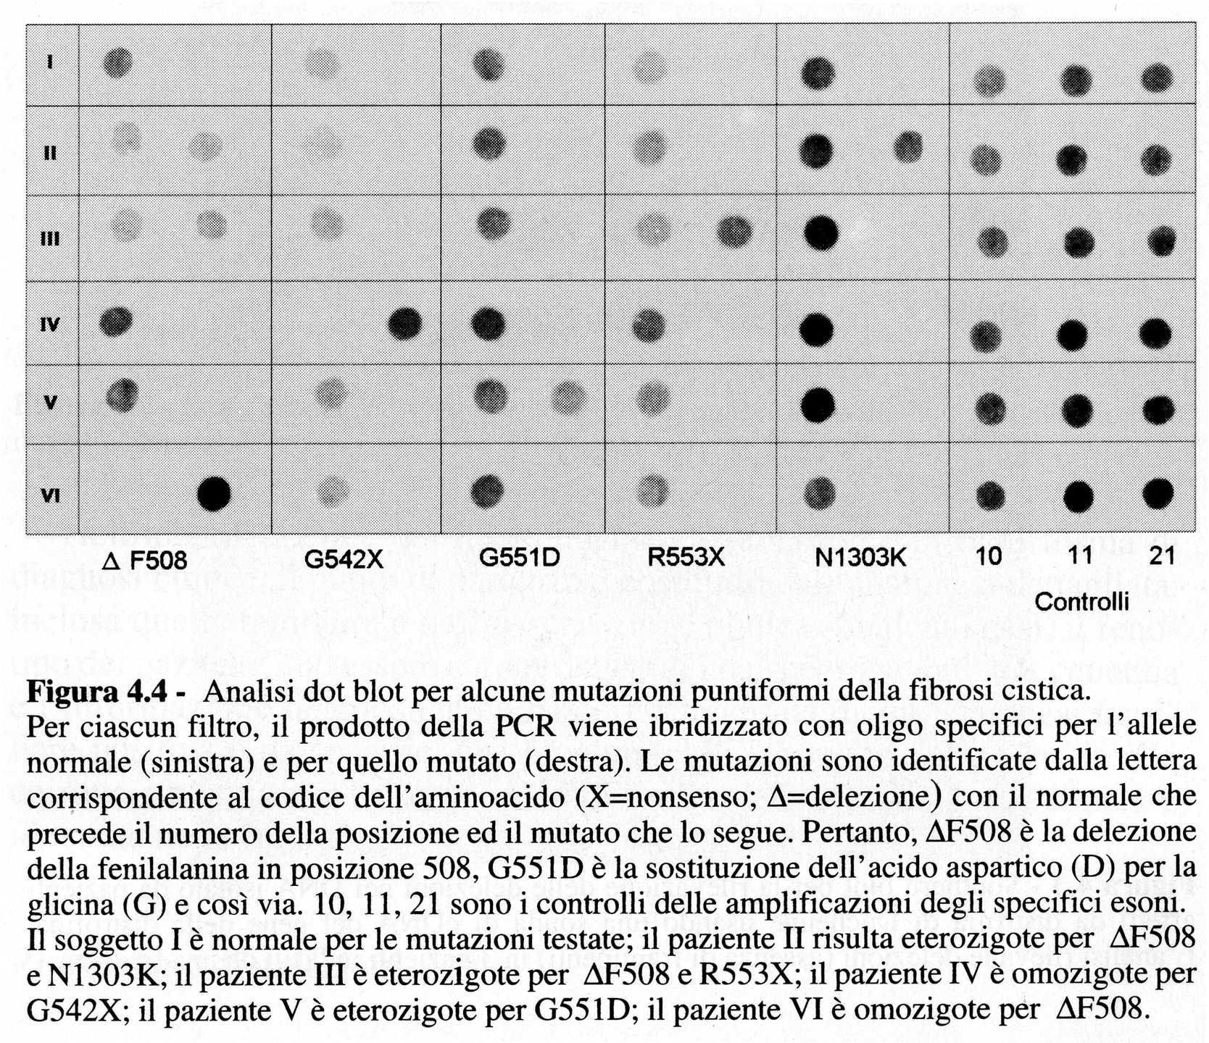
Diagnosi di fibrosi cistica

Slide 4
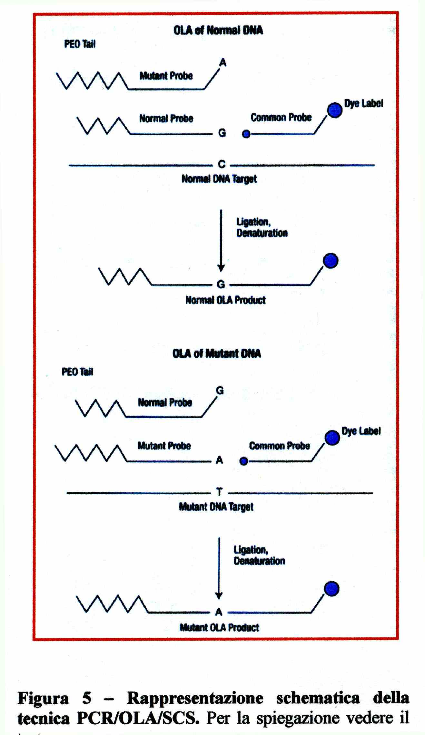
Diagnosi di fibrosi cistica con PCR/OLA/SCS
(Polimerase Chain Reaction/Oligonucleotide Ligation Assay/Sequence Coded Separation)
Questo tipo di analisi consiste nella ricerca di un pannello fisso di mutazioni e nella configurazione generalmente utilizzata consente di identificare 31 mutazioni. Tra queste sono comprese le 24 più frequenti al mondo e 10 delle 12 più comuni in Italia.
Il saggio consiste in una iniziale amplificazione (PCR) di 10 esoni e 6 introni del gene CFTR seguita da ibridazione con specifici probe nucleotidici e successiva ligazione (OLA). La ligazione viene condotta usando per ogni mutazione una sonda comune marcata in fluorescenza e altre due sonde allele specifiche (una per il normale l’altra per il mutato) modificate con code non nucleotidiche di lunghezza diversa. I prodotti di ligazione avendo grandezza diversa vengono successivamente separati per elettroforesi capillare (SCS).
L’analisi viene condotta su analizzatori genetici automatizzati

Slide 5
Diagnosi di fibrosi cistica con PCR/OLA/SCS
(Polimerase Chain Reaction/Oligonucleotide Ligation Assay/Sequence Coded Separation)

Slide 6
Diagnosi di fibrosi cistica con PCR/OLA/SCS
(Polimerase Chain Reaction/Oligonucleotide Ligation Assay/Sequence Coded Separation)
Questo tipo di analisi consiste nella ricerca di un pannello fisso di mutazioni e nella configurazione generalmente utilizzata consente di identificare 31 mutazioni. Tra queste sono comprese le 24 più frequenti al mondo e 10 delle 12 più comuni in Italia.
Il saggio consiste in una iniziale amplificazione (PCR) di 10 esoni e 6 introni del gene CFTR seguita da ibridazione con specifici probe nucleotidici e successiva ligazione (OLA). La ligazione viene condotta usando per ogni mutazione una sonda comune marcata in fluorescenza e altre due sonde allele specifiche (una per il normale l’altra per il mutato) modificate con code non nucleotidiche di lunghezza diversa. I prodotti di ligazione avendo grandezza diversa vengono successivamente separati per elettroforesi capillare (SCS).
L’analisi viene condotta su analizzatori genetici automatizzati

Slide 7
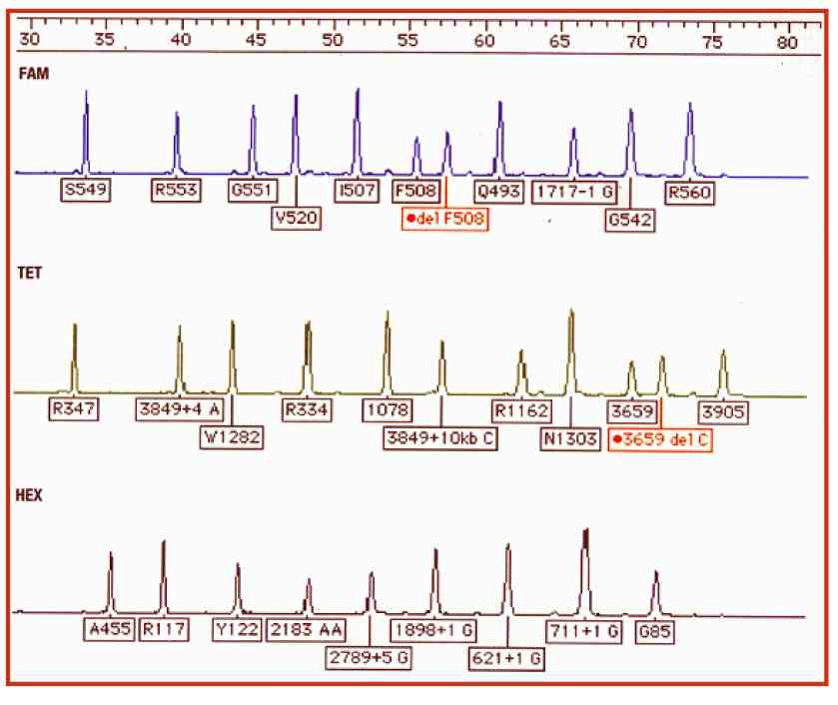
Diagnosi di fibrosi cistica con PCR/OLA/SCS
Elettroferogramma di un saggio PCR/OLA/SCS
Ogni picco rappresenta un prodotto di ligazione. Nell’esempio riportato sono state rivelate due mutazioni indicate in rosso.

